Slide 1


Računovodstveni uredi i Fiskalizacija 2.0
16. prosinac 2025. u 9:00 (online)
Dijana Ivanković, RiPup savjetnik
Antonio Prtenjača, RiPup savjetnik

Slide 2
Zakonodavni okvir – kratki uvod za kolegice I kolege računovođe
Jedinstveni okvir: Novi Zakon o fiskalizaciji uvodi jedinstven okvir fiskalizacije
Zamjena starog Zakona: Novi Zakon zamjenjuje dosadašnji Zakon o fiskalizaciji prometa gotovinom koji je bio na snazi oko 12 godina
ZID ZOR, ZPDV, OPZ- objavljen 15.12.2025.; stranica Porezne uprave – objava 15.12. (predujmovi)
Pravilnik o fiskalizaciji
Nacrt Prijedloga pravilnika o fiskalizaciji računa u krajnjoj potrošnji
Pravilnik o porezu na dodanu vrijednost
Upute nadležnih tijela
Ciljevi reforme: Digitalizacija izdavanja računa, proširenje fiskalnog nadzora i administrativno “rasterećenje” za poduzetnike

Slide 3
Komentar trenutnog stanja prilagodbe na fiskalizaciju F1
Subjekti koji su izdavali račune u gotovinskom prometu – u pravilu prilagođeni
Klijenti često odgađaju odlazak u instituciju za pribavljanje F1 certifikata
Kada su klijenti uključeni u proces prilagodbe - prilagodba dulje traje
Ovaj tjedan brojne prijave kroz sustav; i dalje postoje brojne tehničke dvojbe
KPD nije eksplicitno pojašnjen i očekuju se izazovi u praksi (česta dvojba – određivanje maloprodaje i veleprodaje)

Slide 4
DIO I.
FISKALIZACIJA 1.0
Prezenter: Antonio Prtenjača, mag. oec.

Slide 5
Bitno o proširenoj fiskalizaciji 1.0 - u 2026.
Proširenje obuhvata F1
Fiskalizira se sav promet u krajnjoj potrošnji, dakle i transakcijske uplate (osim izuzetih – čl. 4. Zakona o fiskalizaciji – u nastavku: ZoF).
Napojnicu moguće primiti transakcijski

Slide 6
Koraci u računovodstvu – prilagodba za F1
KORAK 1: Komunicirati klijentima obveze koje se od njih očekuju i pojednostavljeno pojasniti pravila
KORAK 2: ispunjavanja ugovora (2x) i zahtjeva i popratne dokumentacije te uplata naknade za certifikat za fiskalizaciju
KORAK 3: klijent predaje zahtjev u CA
KORAK 4: CA dostavlja “kodove” i oni se preuzimaju najčešće internetski (preporuka), dostava kodova traje 0-3 dana (ne raditi u zadnji trenutak!)
KORAK 5: nabava fiskalne blagajne ili softvera za izdavanje računa i osiguranje stabline internetske veze
KORAK 6: datoteka za certificiranje se unosi u kasu/softver i unosi se numeracija slijednosti računa
KORAK 7: Provjera internog akta ili izmjena / donošenje novog

Slide 7
Koraci u računovodstvu – prilagodba za F1
KORAK 8: postavljanje postavki računa
KORAK 9: Eporezna i prijava poslovnog prostora i radnog vremena
KORAK 10: Naljepnica: istaknuti obavijest na naplatnom uređaju ili drugom vidljivom mjestu obavijest o obvezi izdavanja računa – oni koji već imaju ne trebaju novu!
KORAK 11 (OPCIONALNO): Nabava knjige uvezanih računa i ovjera putem ePorezne.
KORAK 12: Izrada prvog računa (na papiru, putem aplikacije ili sl. – nije nužno printati)
Napomena: oni koji su već izdavali F1 račune i sada samo još naplaćuju transakcijski – suženi opseg mogućih radnji

Slide 8
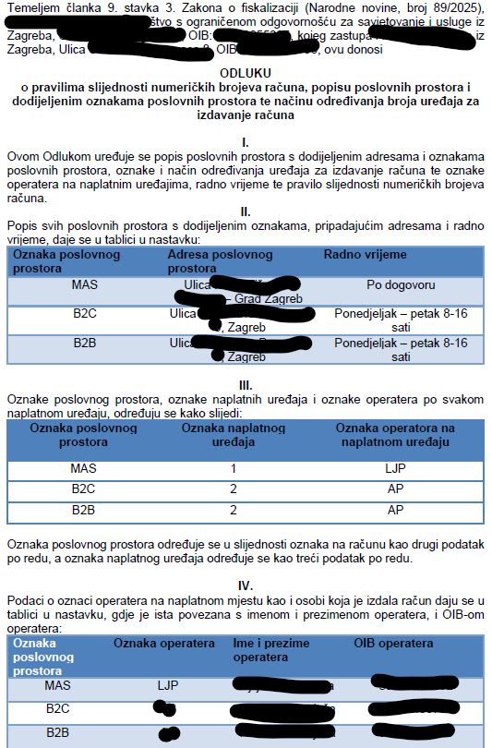
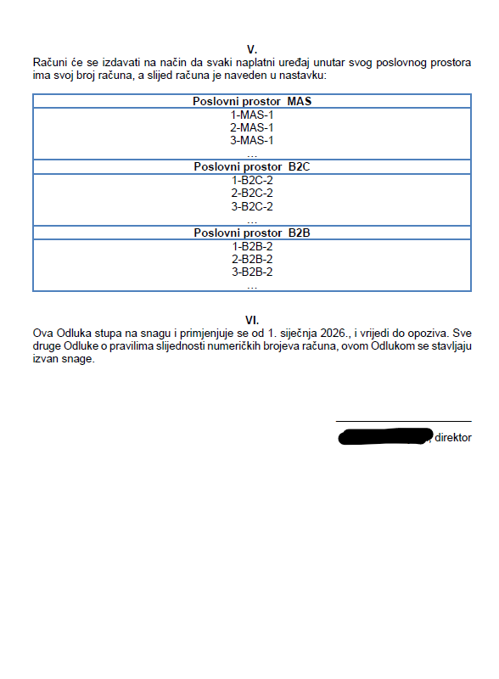
Primjer internog akta – demo

Slide 9
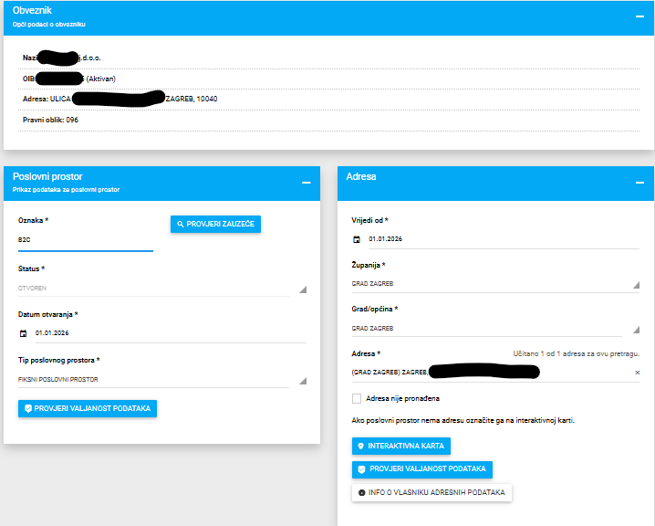
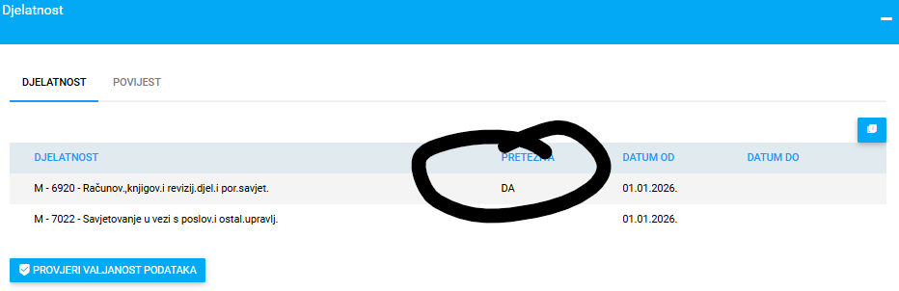
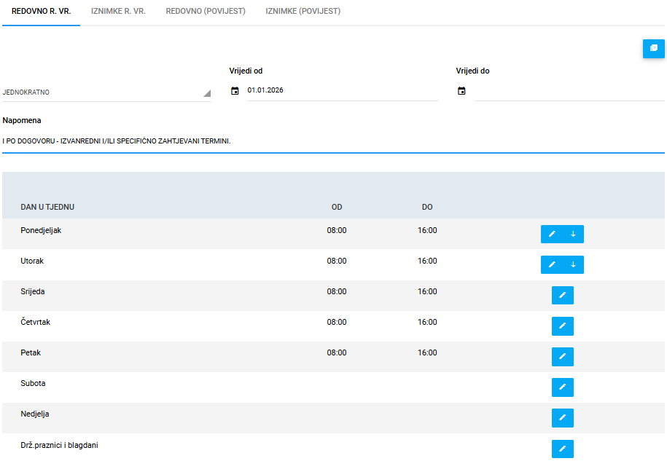
Prijava poslovnog prostora – F1 - demo

Slide 10
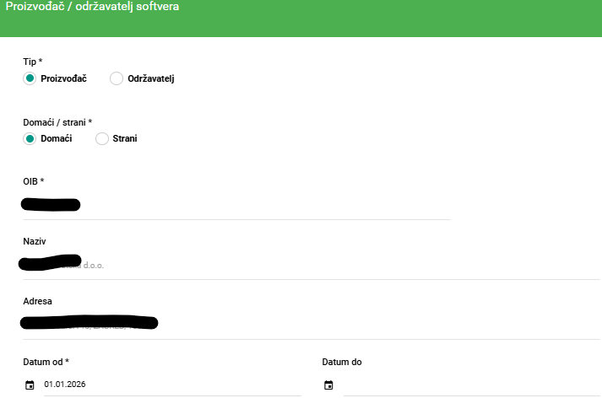
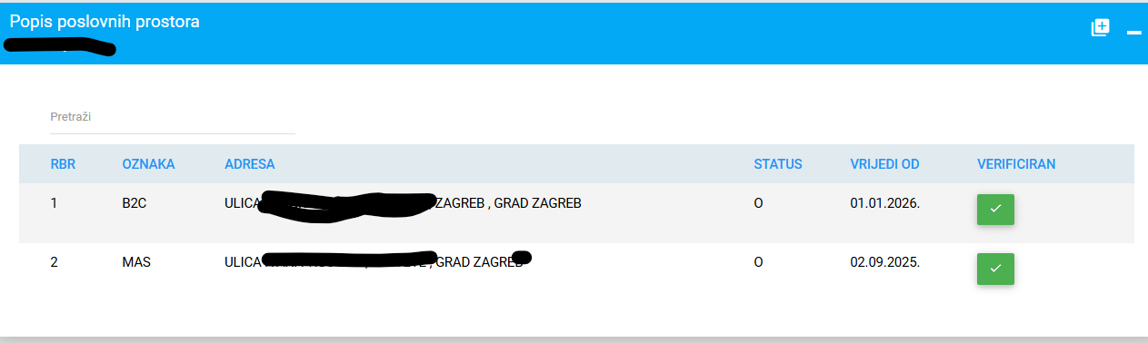
Prijava poslovnog prostora – F1 - demo

Slide 11
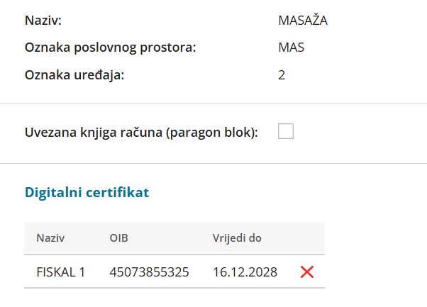
Unos CA certifikata u softver / fiskalnu blagajnu
Najčešće vrlo jednostavno (datoteka se unosi u softver i aktivira putem lozinke) – primjer dan niže
Svaki pojedini softver ima svoju specifičnost – potrebno kontaktirati softversku kuću da pojasni funkcioniranje svog programa

Slide 12
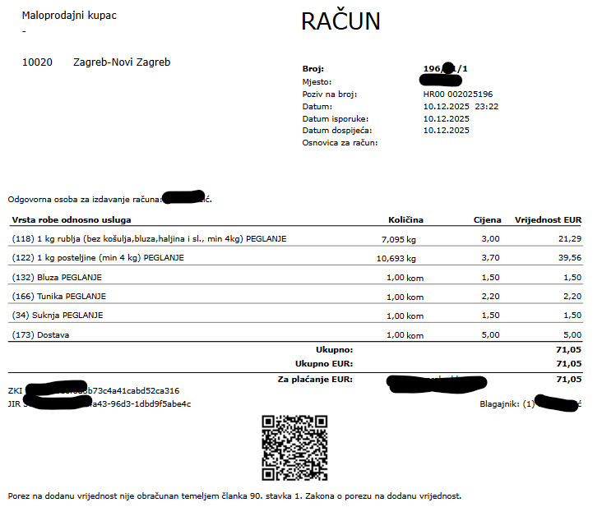
Primjer izdanog računa u F1

Slide 13
STORNO F1
Propisano člankom 24. st. 1. ZoF-a.
Storno nije potrebno provesti ako se radi ispravak plaćanja.

Slide 14

Upozoravajuća naljepnica za F1

Slide 15
Nabava softvera za izdavanje računa i komentar na dosadašnji način izdavanja računa
Kako smo radili do sada?
Tko može i dalje izdavati račune u wordu / excelu / paragon bloku itd.?
Što valja imati na umu kod odabira softvera za fakturiranje?

Slide 16
Specifičnosti i česta pitanja za F1
Moramo li maloprodajnog kupca tražiti OIB?
Koji je rok za izdavanje fiskaliziranog računa građanima?
Da li u F1 moramo imati KPD oznake?
Primjenjuje li se F1 i za paušalce i za sporedna zanimanja itd.?
Iznajmljivači – obveznici poreza na dohodak – F1?
Operater: ako djelatnici računovodstvenog servisa izdaju račune?

Slide 17
Specifičnosti i česta pitanja za F1
Prodaja dugotrajne imovine radnicima ili članovima uprave (građanima)?
Račun s više stavki od kojih neke ne podliježu fiskalizaciji?
Može li se izdati eRačun građaninu?
Može li se za F1 I F2 koristiti isti certifikat?
Izdavanje F1 i F2 računa istovremeno
Je li pouzeće izuzeto od fiskalizacije?
Maksimalna naplata za gotovinu?
Web shopovi i fiskalizacija 1.0?

Slide 18
Fakturiranje isporuka iz 2025. u 2026.
Prema provjerama tehničkih shema – računi za uplate iz 2025. koji se izdaju u 2026. bit će fiskalizirani – provjeriti u ova dva tjedna što možete fakturirati u 2025.
Račun s 31.12. (numerički niz iz 2025., prihod priznajemo u 2025. obveza PDV-a 12/25)
Račun 2.1.2026. (isporuka 31.12., datum računa – datum kada je kreiran, numerički niz iz 2026., prihod priznajemo u 2025. obveza PDV-a 12/25)
Preporuka – gdje je moguće / primjenjivo – fakturirati sve u 2025., radi izbjegavanja tehničkih poteškoća i pogrešnog prepoznavanja iznosa u softveru.

Slide 19
PRAKTIČNI KORACI ORGANIZACIJE RADA RAČUNOVODSTVA
U NOVOM SUSTAVU RADA (F1 I F2)
Prezenter: Antonio Prtenjača

Slide 20
Kako će se promijeniti sustav rada?
U ostatku 2025. treba napraviti organizaciju rada u skladu s potrebama klijenta
Što je zapravo u praktičnom radu računovodstva novo?
Ne ulazeći u to tko je kako organizirao obveze klijenta, potrebno je:
određivati KPD-ove
paziti da računi imaju minimalno indikatora kopija (ispravaka) – neki program mogu “unutar kuće” kreirati račun i da se pošalje klijentu na provjeru – provjeriti može li to Vaš softver

Slide 21
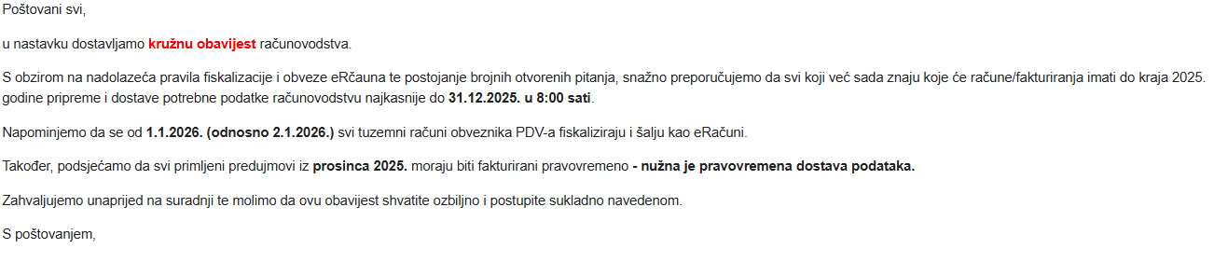
Primjer obavijesti (mailom) klijentima

Slide 22
“Problematični” klijenti
Postupanje s klijentima koji:
“nisu informatički pismeni” / nemaju računalo / nemaju vremena / druge izlike
Nisu uredni generalno
Pisana komunikacija i pisane obavijesti (jedina zaštita u slučaju sudskih postupaka) i revidiranje ugovora.

Slide 23
Alternativa kontrole
Dnevni izvodi – sustavna kontrola klijenta - preporuka dostava i uvoz u računovodstveni sustav
Izazov – cijena takvog sistema dostave izvoda, klijenti često problematiziraju
Druge vrste prigovora

Slide 24
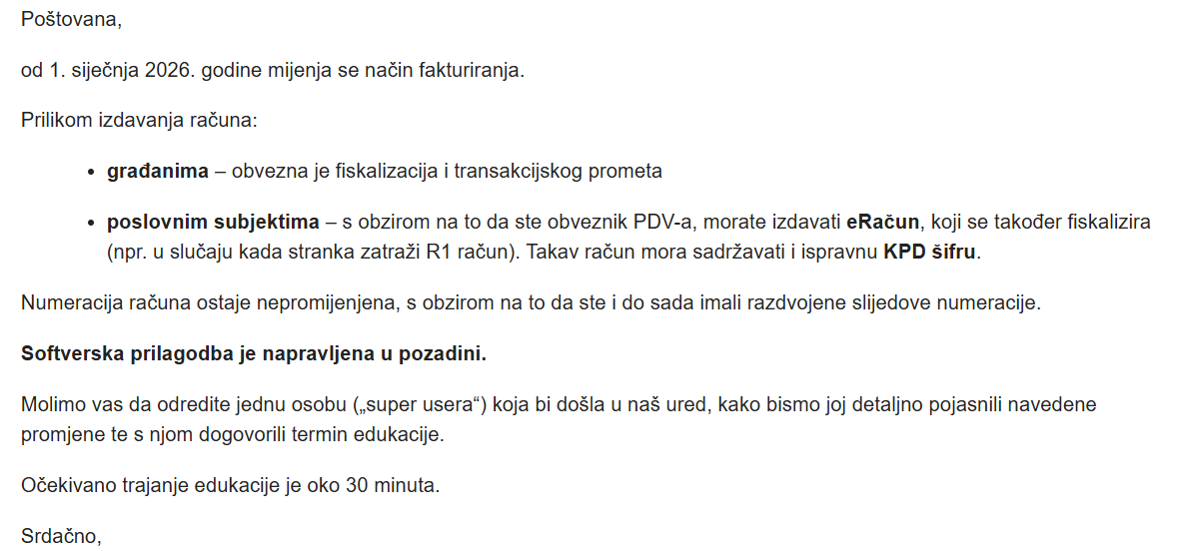
KPD oznake – kome morate odrediti već sad (a kome možete prilikom fakturiranja)
FMCG industrija – sektori u kojima imate maloprodaju ali se ipak šalje eRačun – potrebno KPD odrediti već sada, provjeriti je li moguće masovno određivanje KPD-a
Klijenti čiji radnici “ne znaju ništa” oko KPD-a i s kojima je do sada bilo problema s izdavanjem računa: edukacija na licu mjesta i pisani mail – primjer desno
Ostalo: moguće odrediti KPD kod fakturiranja – struke gdje se opisi na računima često rade iznova (npr. građevinski sektor)
Provjeriti u Vašem sustavu: ako ne odaberete KPD šifru kod kreiranja artikla – da li sustav za izdavanje računa pokazuje grešku tj. izostavljanje obveznog elementa – ako ne, jako paziti kod fakturiranja (ili komunicirati s informatičarima)!

Slide 25
Odgovornost računovodstva i uvjeti suradnje s klijentima
Odgovornost sve izraženija – nadzor će imati snažnije alate
Preporuka: prilika za promjene Ugovora o pružanju računovodstvenih usluga
Također: osigurajte sastanak s osiguranjem da saznate što točno Vaša polica od osiguranja od profesionalne odgovornosti pokriva.

Slide 26
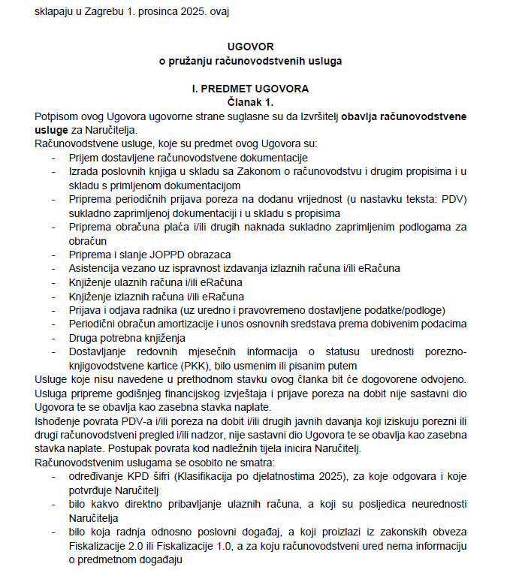
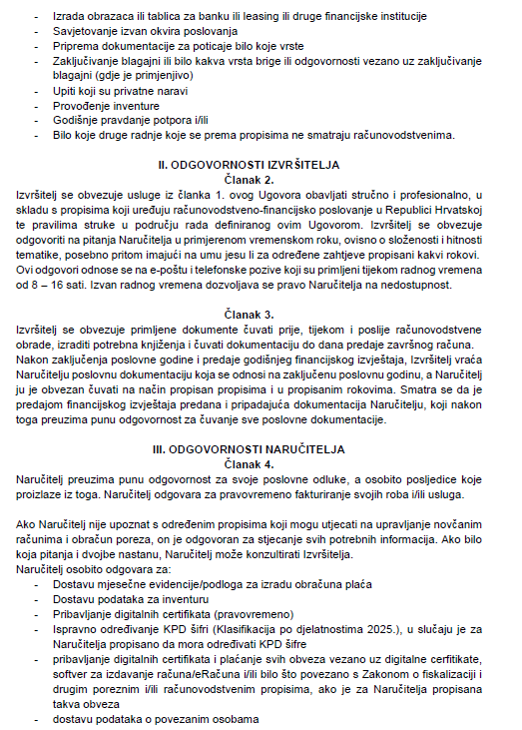

Slide 27
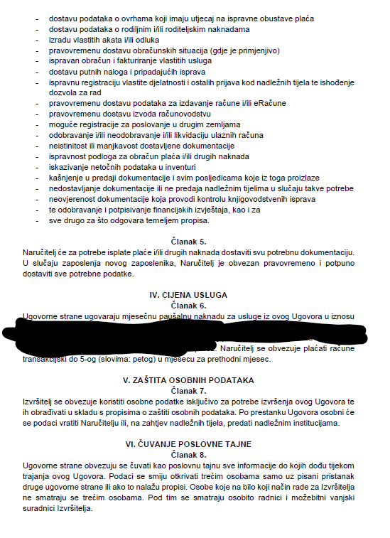
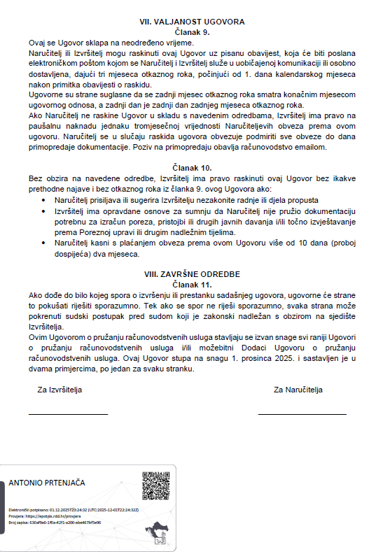

Slide 28
Uloga računovođe u novom sustavu rada
Uloga u novom sustavu rada ovisi:
O informatičkim preferencijama i otporu (tj. samo nužnoj prilagodbi)
Stav predavača: za ispravno i potpuno implementiranje novog sustava rada, nužno digitalizirati računovodstvo iznad propisane mjere
Očekuje se preteža na radu oko fakturiranja, intenzivniji rad s klijentima, olakšan rad s PDV prijavama
Razdoblje prilagodbe: očekivan stres kod prvih prijava

Slide 29
Neki inputi do kraja 2025.
Dnevno pratite pouzdane izvore: Pratite objave Porezne uprave i softverske kuće kod koje imate softver; komentirajte aktualnosti s kolegama iz struke.
RiPup telefon dostupan na dnevnoj bazi

Slide 30
Zahvaljujemo na pažnji!
Kontakt: urednistvo@ripup.hr

